Slide 1







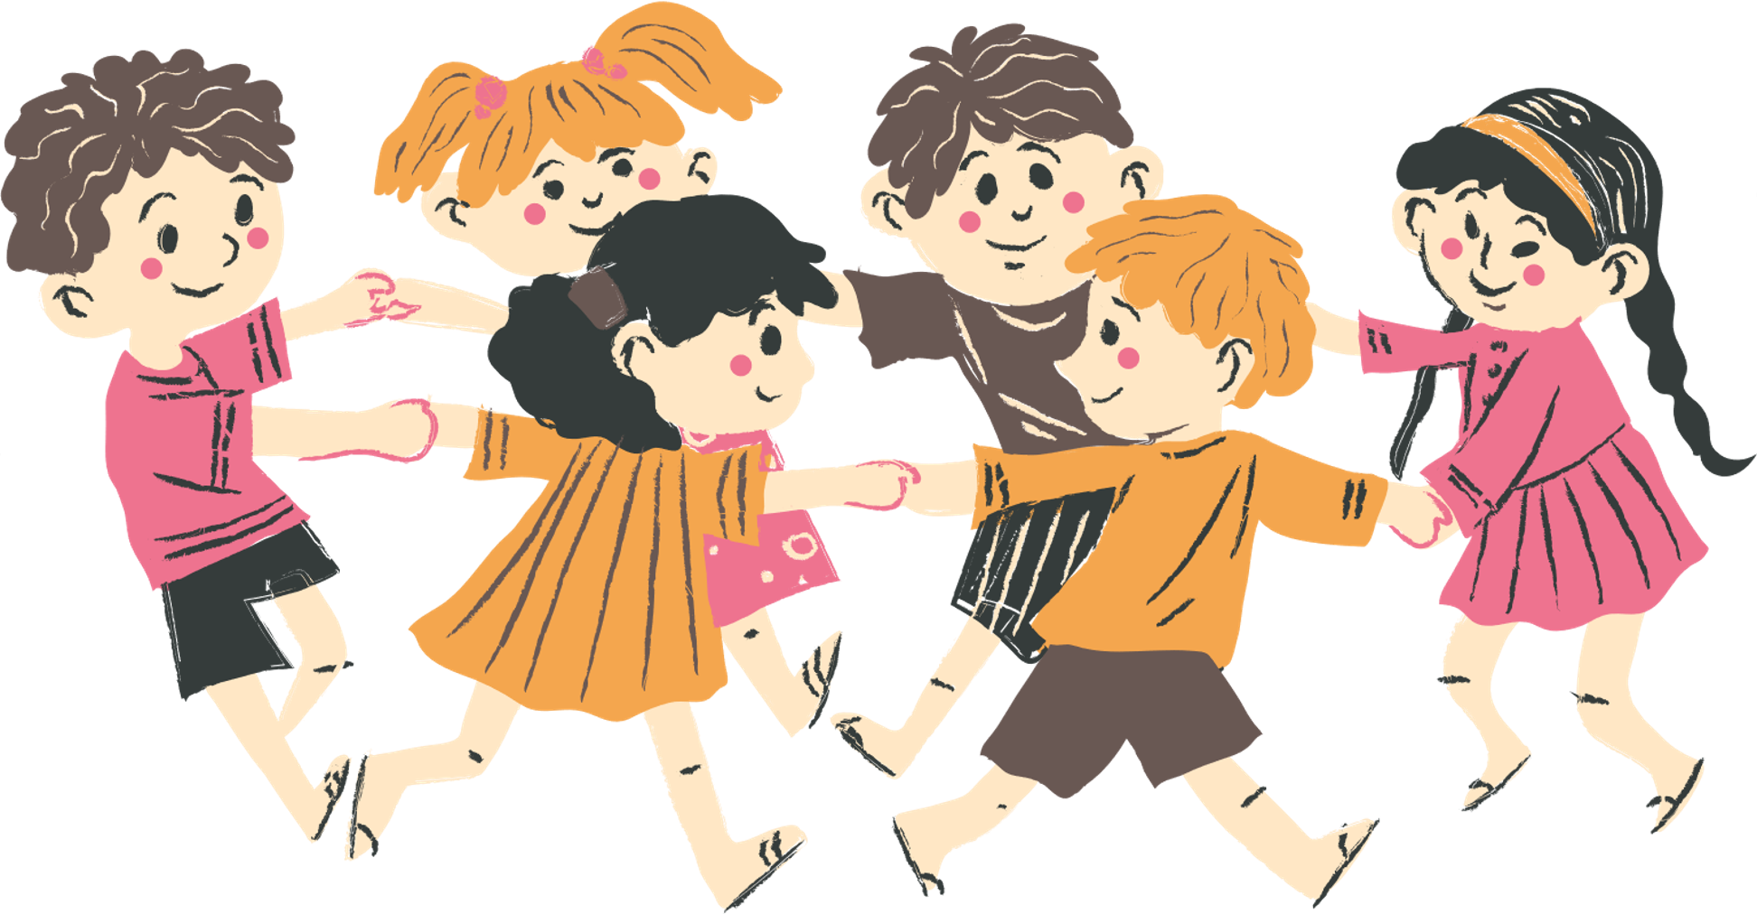




Slide 2



Slide 3


Slide 4
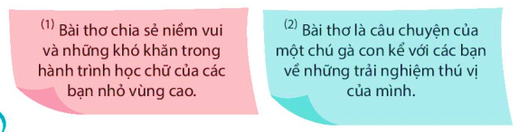
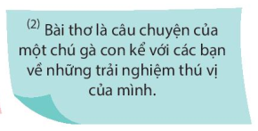
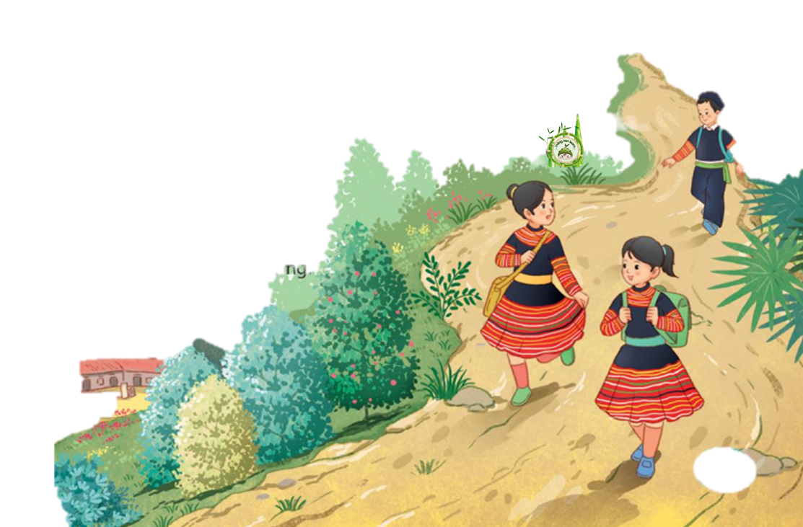
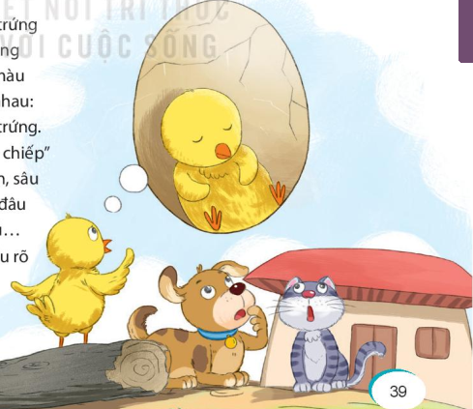
1. Dựa vào từng gợi ý dưới đây, nói tên bài thơ và tên tác giả. Đọc một đoạn thơ hoặc một bài thơ em thuộc.
Bài thơ Gặt chữ trên non.
Tác giả Bích Ngọc.
Bầu trời trong quả trứng
Tác giả Xuân Quỳnh.

Slide 5

2. Tìm câu chủ đề trong từng đoạn dưới đây:
a) Biển động. Gió thét trên những rừng dương. Sóng đập dữ dội vào mạn thuyền. Cây cột buồm rít lên, lá cờ đuôi nheo bay phần phật. Mưa cắt ngang mặt những tia nước lạnh. Bãi cát vật vã với nước, với sóng.
(Trần Nhật Thu)

Slide 6
2. Tìm câu chủ đề trong từng đoạn dưới đây:
b) Những ngày hè đi bên bờ Hạ Long, Bãi Cháy hoặc Tuần Châu,... ta có cảm giác như đi trước cửa gió. Ngọn gió lúc êm ả như ru, lúc phần phật như quạt, mang cái trong lành, cái tươi mát của đại dương vào đất liền. Trong tiếng gió thổi, ta nghe tiếng thông reo, tiếng sóng vỗ, tiếng ve ran và cả tiếng máy, tiếng xe, tiếng cần trục từ trên các tầng thang, bến cảng vọng lại.
(Theo Thi Sảnh)

Slide 7

2. Tìm câu chủ đề trong từng đoạn dưới đây:
c. Chuồn chuồn ngô mặc áo kẻ ca-rô đen vàng thích phơi mình ngoài nắng, trên ngọn chuối hoặc bờ ao. Chuồn chuồn ớt với bộ cánh đỏ rực hoặc vàng tươi, suốt ngày la cà hết chỗ này sang chỗ khác. Chuồn chuồn nước thích soi gương, ưa đứng im trên cọng khoai ngứa bên bờ ao ngắm bóng mình in dưới nước,... ẻo lả và xinh xắn hơn cả là các bé chuồn kim, cả thân hình chỉ nhỉnh hơn chiếc kim khâu... Ngần ấy loại chuồn chuồn cũng đủ cho chúng tôi mê tơi trong suốt mùa hè.
(Theo Trần Đức Tiến)

Slide 8
3. Tìm các động từ trong một đoạn văn (a, b hoặc c) ở bài tập 2.
a) Biển động. Gió thét trên những rừng dương. Sóng đập dữ dội vào mạn thuyền. Cây cột buồm rít lên, lá cờ đuôi nheo bay phần phật. Mưa cắt ngang mặt những tia nước lạnh. Bãi cát vật vã với nước, với sóng.
(Trần Nhật Thu)

Slide 9





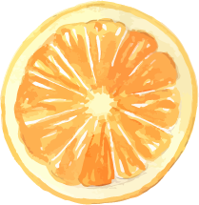
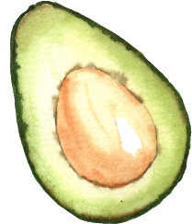
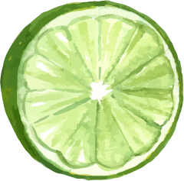
4. Tìm thêm 2-3 động từ thích hợp với mỗi sự vật dưới đây
(học sinh)
(ong)
(cá)
(cây)
(thuyền)
(bay)
(bơi)
(mọc)
(trôi
(chào)

Slide 10
4. Tìm thêm 2-3 động từ thích hợp với mỗi sự vật dưới đây
(học sinh)
(ong)
(cá)
(cây)
(thuyền)
(bay)
(bơi)
(mọc)
(trôi
(chào)
quẫy, nhảy, thở, ăn, đớp, nhìn
nở, đổ, phát triển, kết, đâm chồi
cập bến, đậu, dừng, đắm chìm
trao đổi, học hỏi, trả lời, suy nghĩ
làm tổ, hút mật, chui, đậu

Slide 11
5. Viết 4-5 câu theo chủ đề tự chọn có chứa động từ ở bài tập 4
Notes:
Cho HS xem video gợi ý

Slide 12
5. Viết 4-5 câu theo chủ đề tự chọn có chứa động từ ở bài tập 4
Bài làm
Buổi sáng mai, khung cảnh quê em thật đẹp. Từng tốp học sinh tung tăng đi học. Hai bên đường, đàn ong đã bắt đầu bay đi tìm mật. Xa xa, trên dòng sông, những con thuyền đang hối hả lướt nhanh trên mặt nước.
Notes:
Cho HS xem video gợi ý

Slide 13


Slide 14






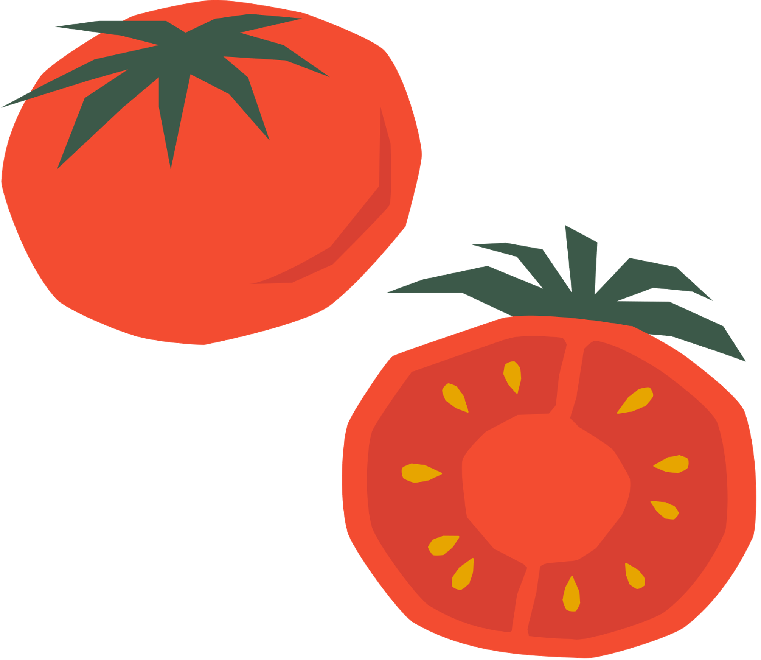

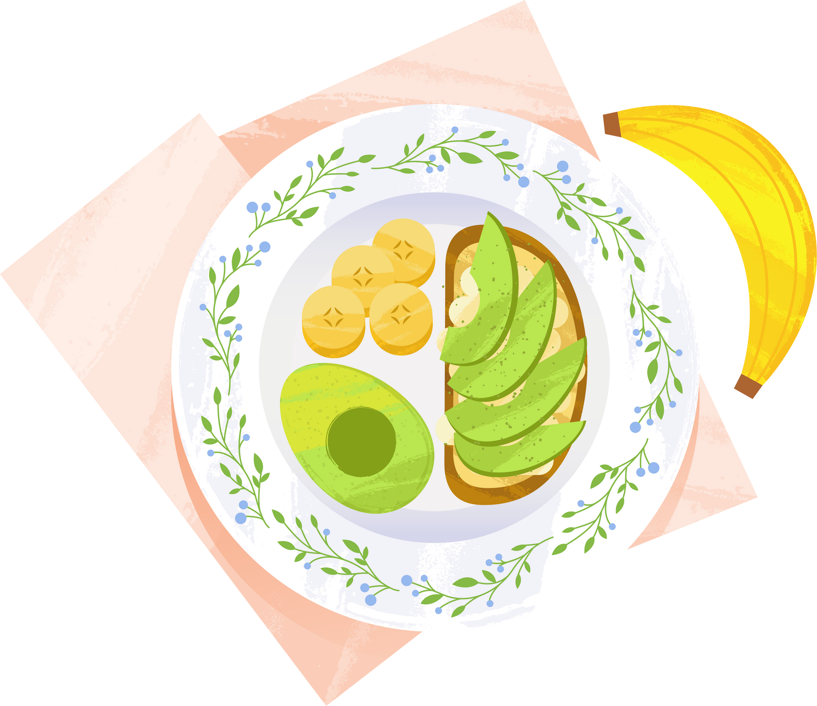

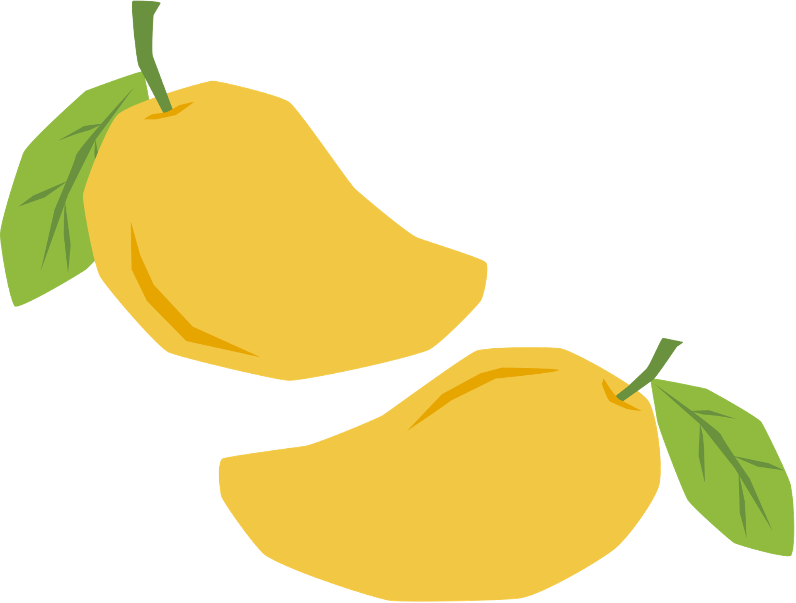
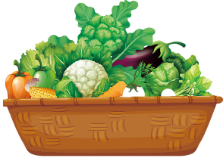


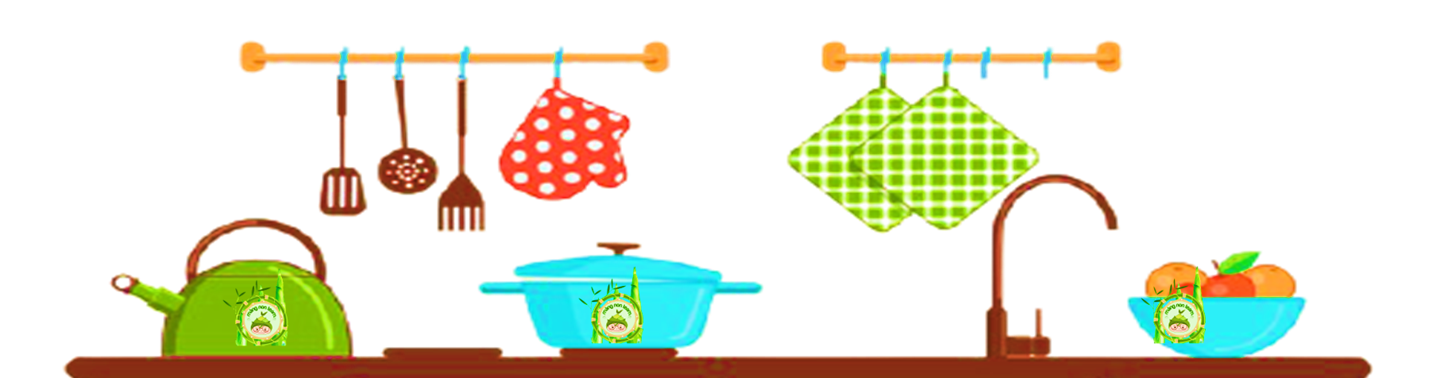

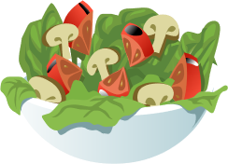


Slide 15

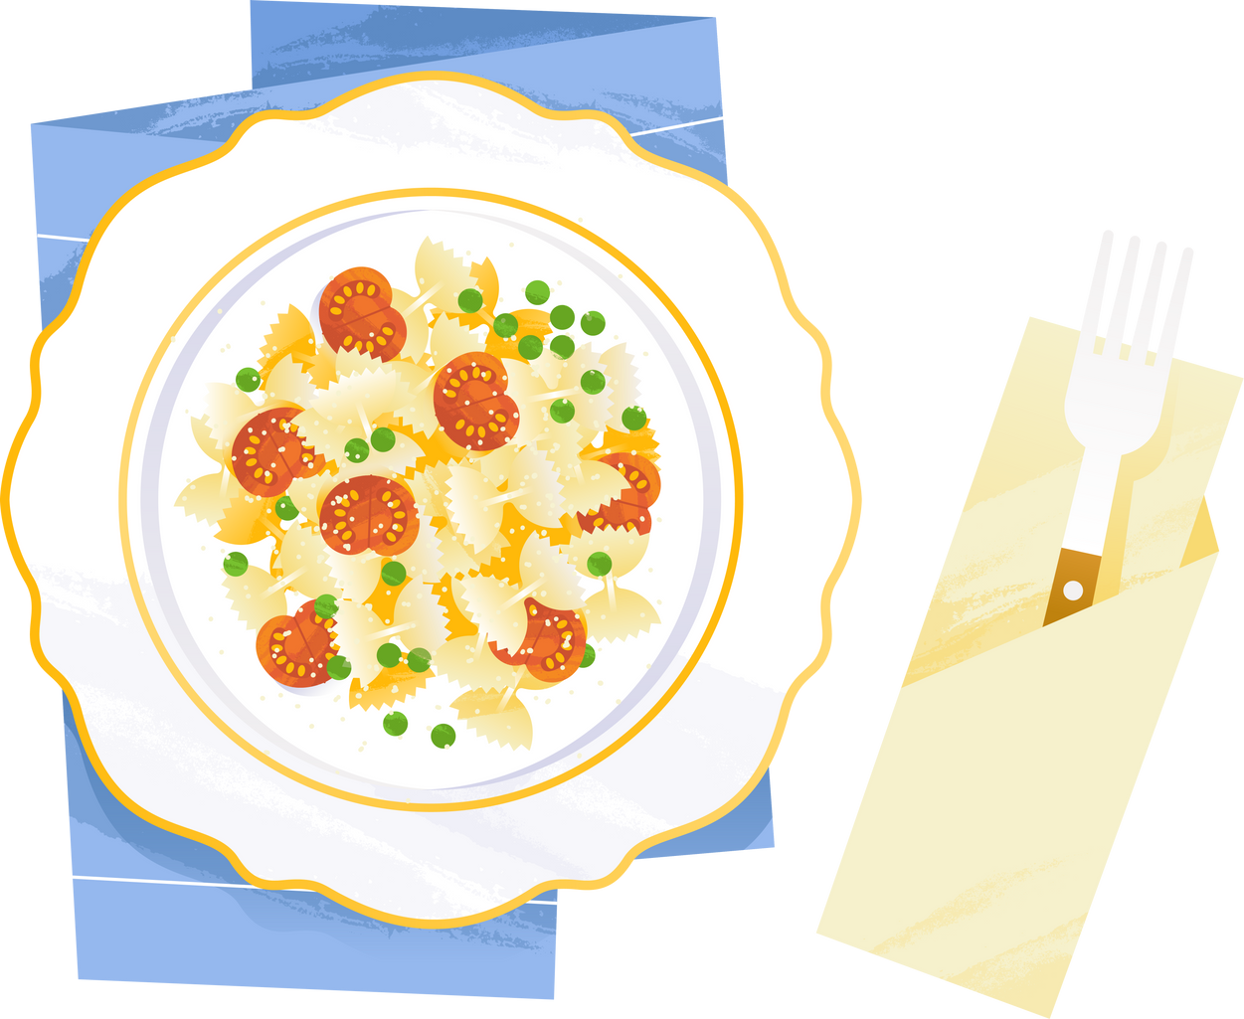

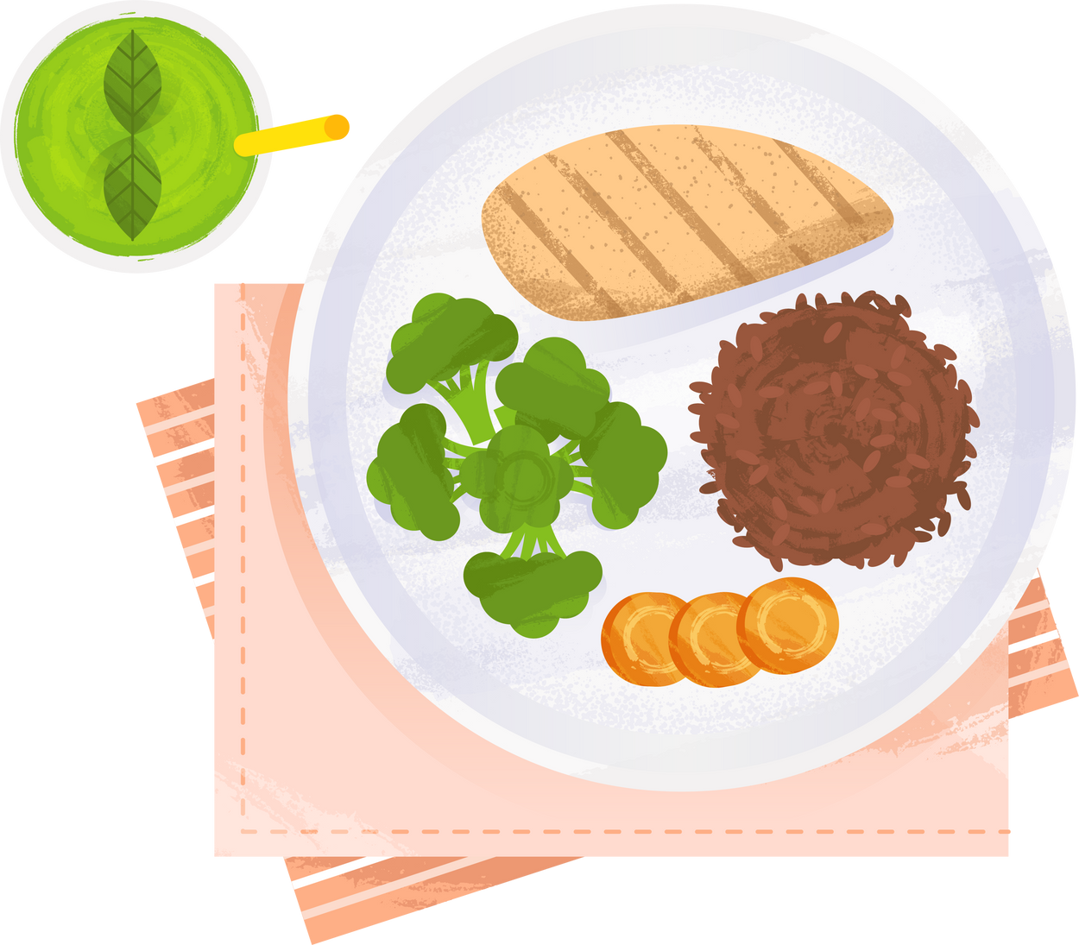





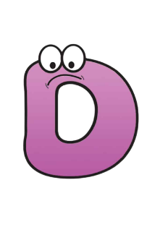
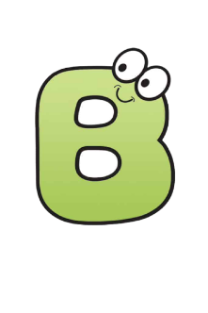


Healthy Balanced Diet
Tìm động từ trong câu sau:
Mấy chú chim chuyền cành nhanh thoăn thoắt.
nhanh
chuyền
thoăn thoắt
chuyền cành
Notes:
Nhấn vào các chữ A,B,C,D để kiểm tra đáp án

Slide 16

Healthy Balanced Diet
Đâu là nhóm chỉ có động từ?
đi,nhảy, bay, nhẹ, xinh
xanh, chạy, ngồi, đẹp
đi, nhảy, chạy, ngồi, đứng
yếu, chạy, xanh, đi, bắt
Notes:
Nhấn vào chữ A,B,C,D để kiểm tra đáp án

Slide 17
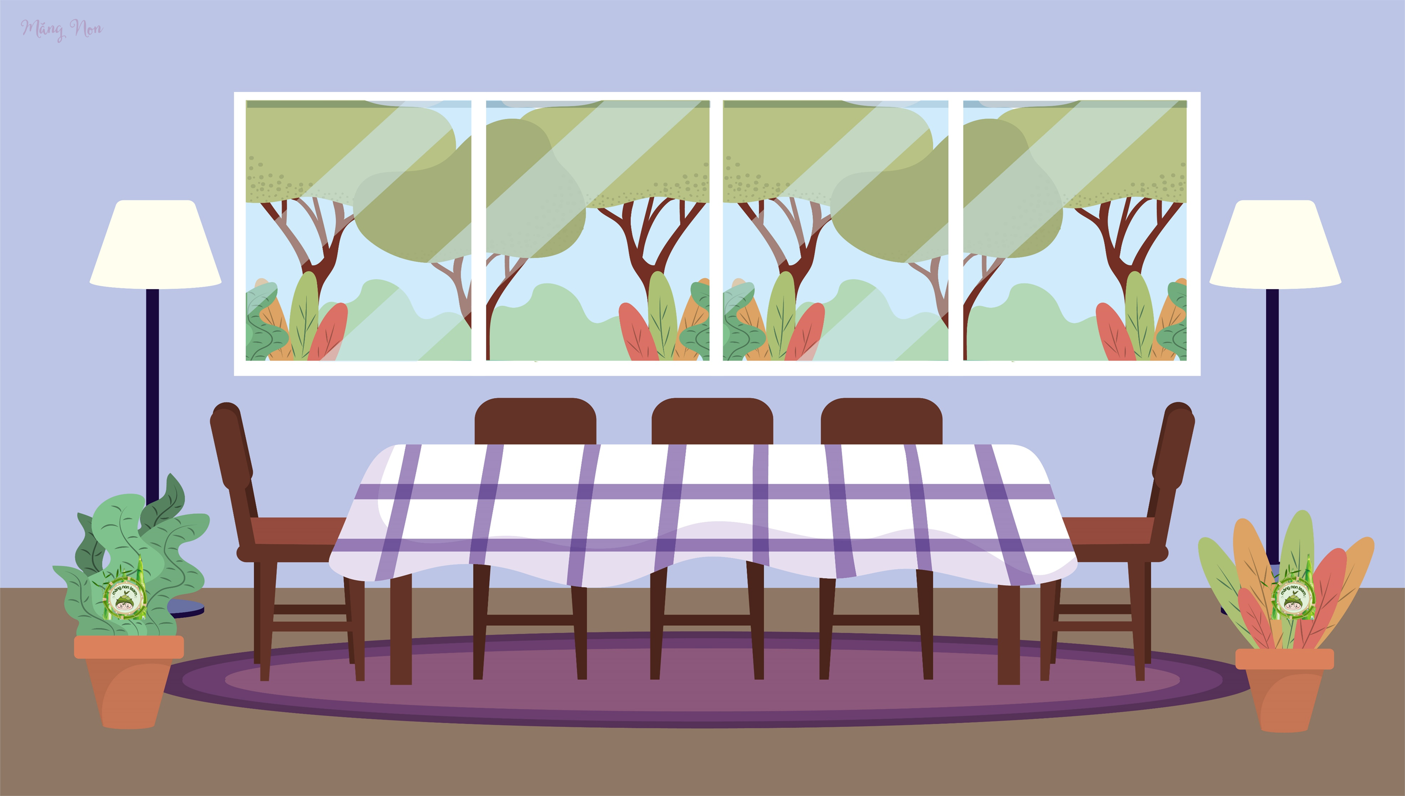
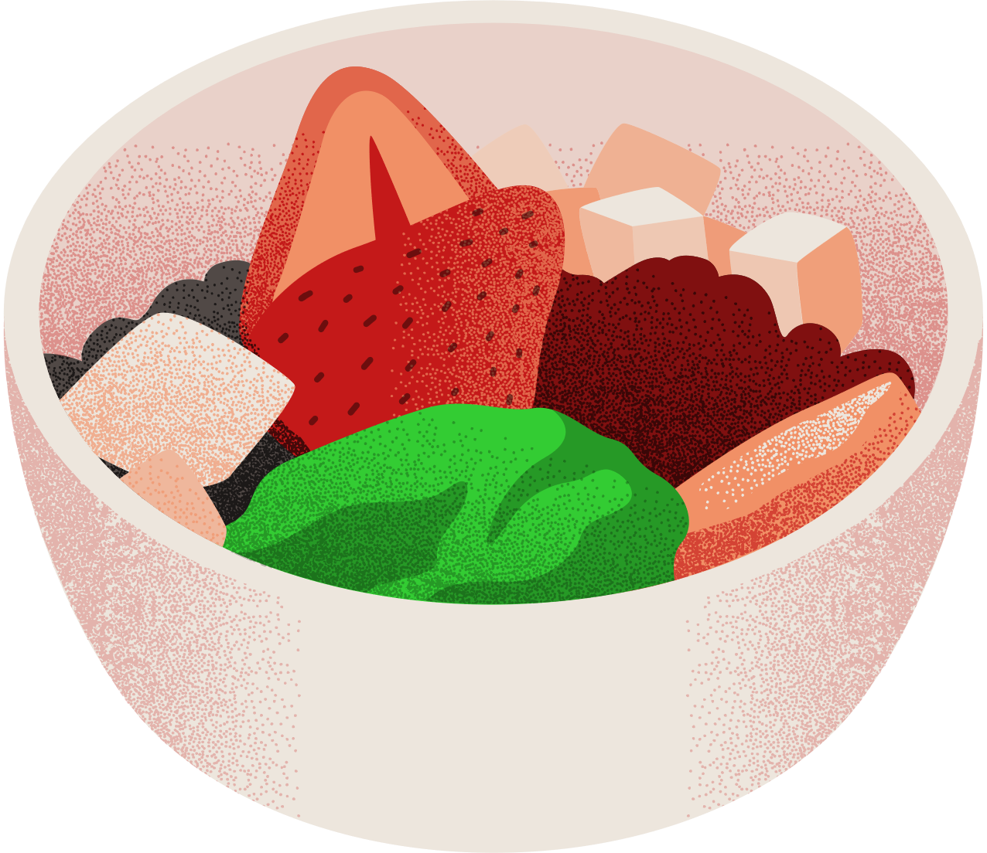

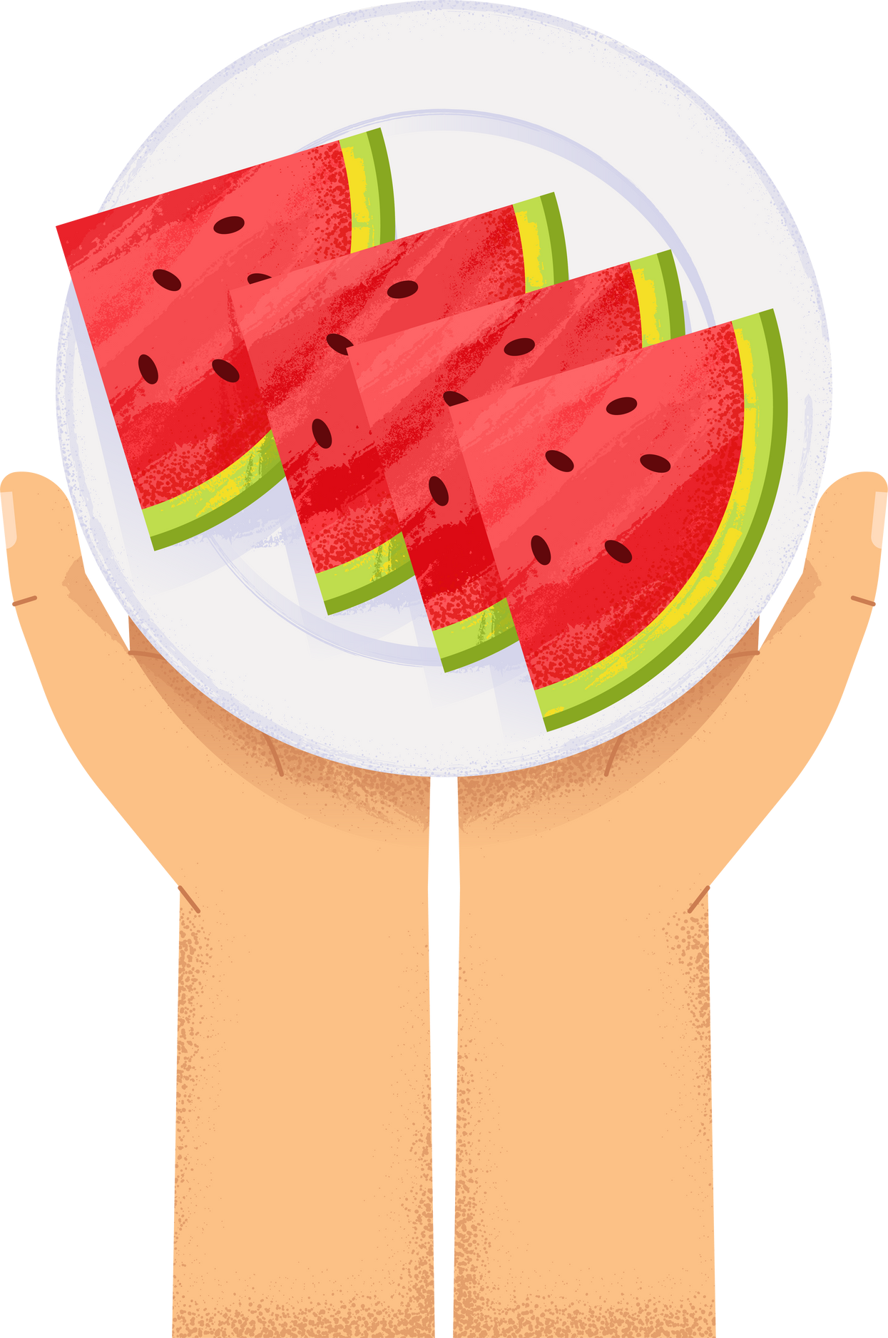
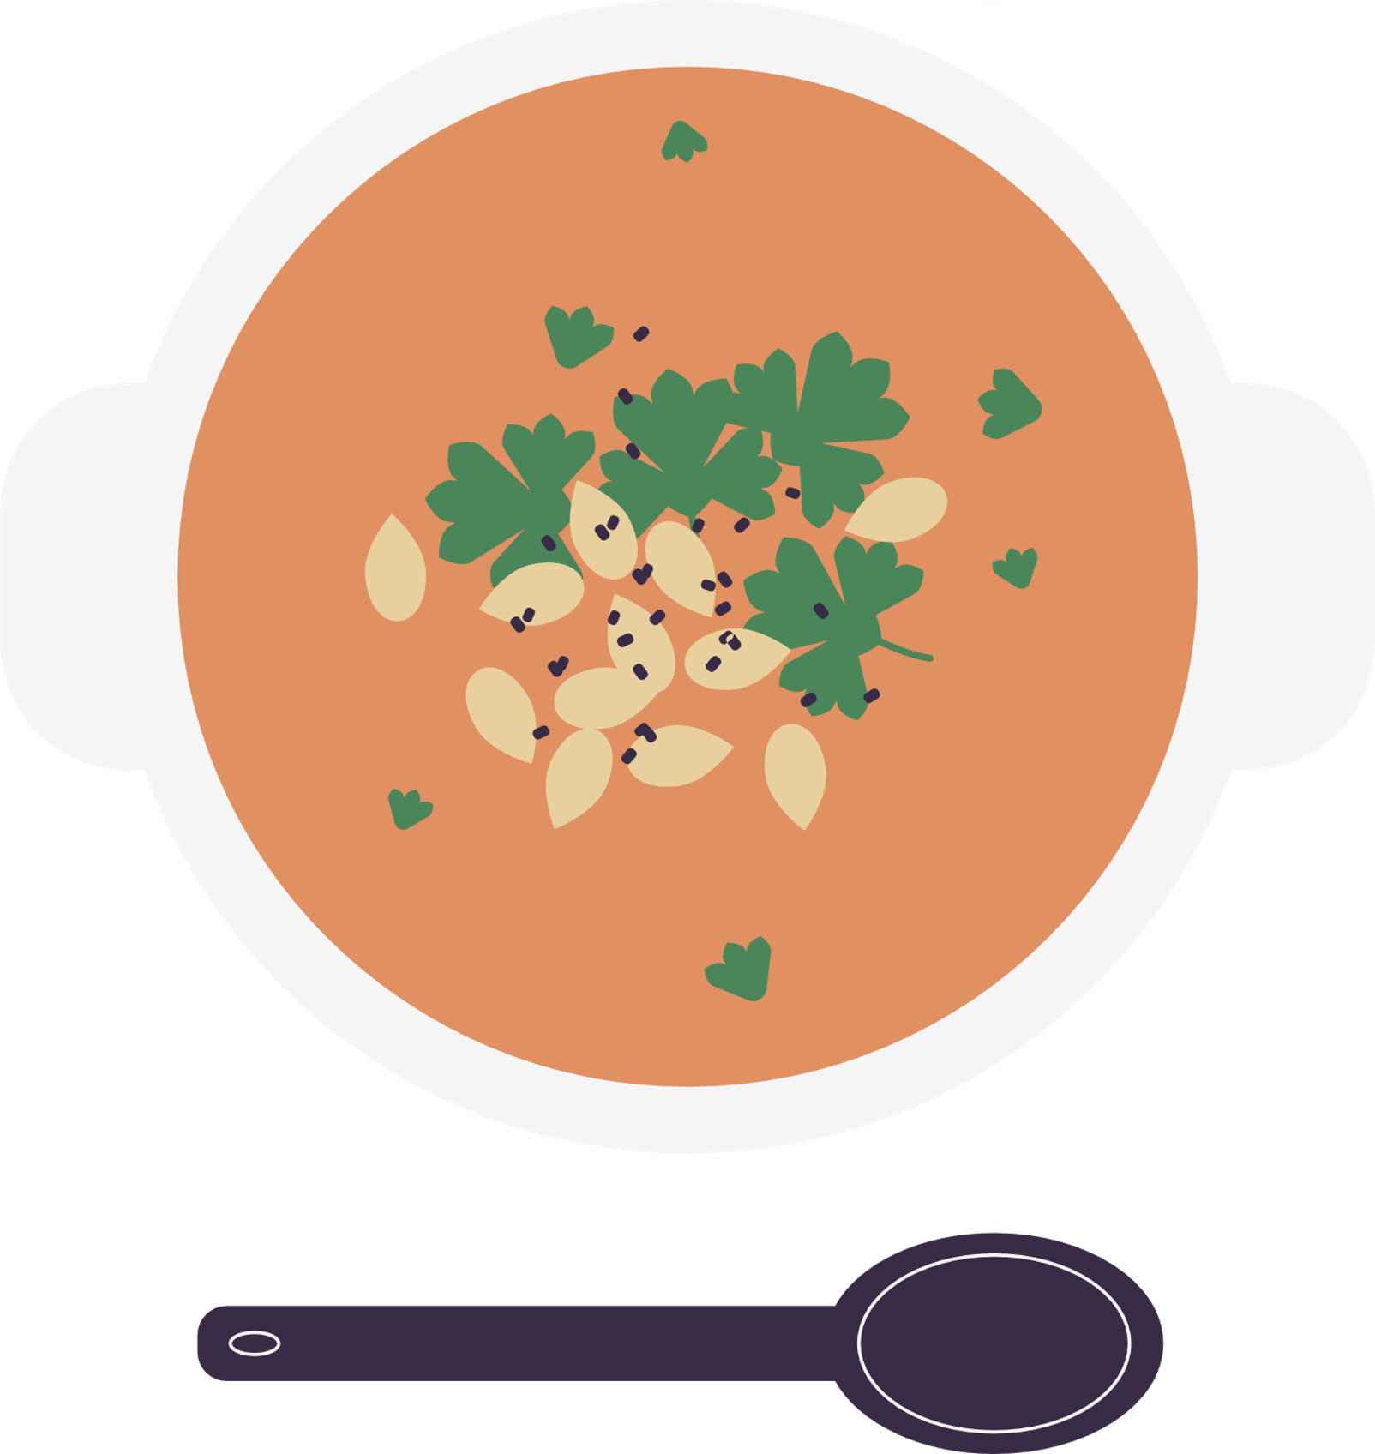
– You are what you eat

Slide 18
CHÚC CÁC EM
HỌC TỐT!

Slide 19


